Slide 1

Trabajo decente, ciudadanía laboral, derechos individuales y colectivos en el trabajo.
Sergio Alejandro Quemba Moreno
Evidencia GA5-210201501-AA2-EV01
Ficha 2540022

Slide 2
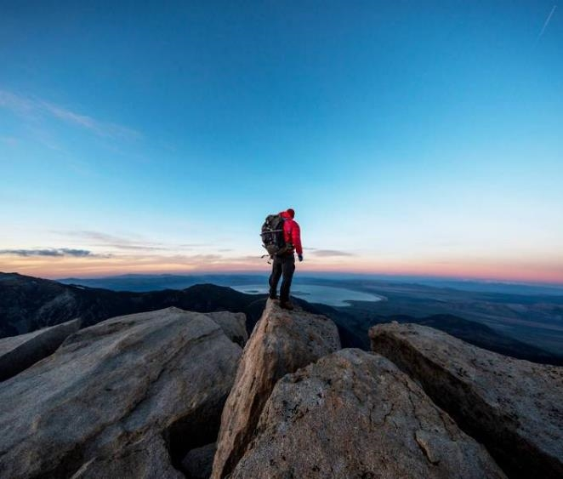

1. Consulte información sobre el trabajo decente y el trabajo digno. Y contesté las siguientes preguntas:
1.1 ¿Qué es el trabajo pendiente?
Es el tiempo gastado por un grupo de ejecutores en realizar acciones y evacuar todas las órdenes de labor establecidas y programadas.
1.2 ¿Cuáles son los principios del trabajo decente?
La libre asociación, la libertad sindical y el derecho de negociación colectiva.
La eliminación del trabajo forzoso u obligatorio.
La abolición del trabajo infantil.
La eliminación de la discriminación en materia de empleo y ocupación.
1.3¿Cómo definiría trabajo digno?
Es aquel empleo qué vuelve posible una
vida fidedigna, con seguridad, estabilidad económica y
personal para el trabajador y su familia en conjunto.

Slide 3
1. Consulte información sobre el trabajo decente y el trabajo digno. Y contesté las siguientes preguntas:
1.4 ¿Por qué hablar de trabajo digno más allá de la noción de trabajo decente?
Debido a que a pesar de sonar parecidos son distintos pues el tener un trabajo decente da la garantía de ser empleado particular más no da la garantía de ser respetados y tratados cómo tales.
1.5. ¿Cómo influye la falta de trabajo con la pobreza, la violencia y la falta de desarrollo? Explique su respuesta.
La falta de trabajo si tiene consecuencias directas en el desarrollo y violencia pues las personas al encontrarse en una situación de desesperación total toman decisiones que a simple vista son la salida fija y más rápida ante la situación que están experimentando en el momento.
1.6. Con la información de amigos, familiares y otros, describa en un texto algunos casos de personas que “trabajan” en condiciones inadecuadas porque no corresponden a un trabajo decente
Uno de los casos que más he visto en conocidos son los trabajos qué contratan su personal con un contrato a termino indefinido dónde normalmente estipulan más de un salario mínimo pero al momento del pago descuentan más de lo debido con la promesa de pagar ganancia extras por debajo de mesa pero sin tener la garantía de qué será así pues esto se estipula en el momento de la firma del contrato.

Slide 4

2. . Realice la lectura del siguiente párrafo y contesta las preguntas a continuación: “El ciudadano es un ser político, con una dimensión social y moral; lo cual indica que la construcción de la ciudadanía no es el aprendizaje mecánico de unas normas (jurídicas, legales y políticas) sino la realización efectiva de una forma de vida y de convivencia entre los seres humanos en sociedad”. Giraldo-Zuluaga, G. A. (2015)
2.1. ¿Para usted cuál es el significado de este párrafo?
El aprendizaje socio-politico lo estamos basando en información repetitiva de las normas de las mismas y su parte moral hacia la Convivencia en la Sociedad.
2.2. ¿Cómo se relaciona la ciudadanía con las habilidades para la vida?
Al expresar las opiniones y lo qué este o no desacuerdo seria una ayuda para resolver los conflictos que aparezcan ante la sociedad esto es una forma para una integración social qué nos ayudaría a tener competencias ciudadanas y construye una mejor convivencia cómo ciudadanía.
2.3. ¿Cómo se puede vincular el concepto de ciudadanía con el proceso de paz en Colombia?
La ciudadanía es la qué contribuye a la paz porqué contribuye con los diálogos sociales, (promueve la justicia social) pero para esto debe basarse en el conocimiento qué se tiene en derechos humanos, principios y valores.

Slide 5
3. Realice la lectura y resuelva las siguientes preguntas:
3.1 ¿Qué se entiende por ciudadania laboral?
Puede garantizar la estabilidad del sistema político actual, porque como ciudadanos tienen derecho desde su nacimiento a trabajar en cualquier forma posible.
3.2 ¿Cuál es el rol de las organizaciones de trabajadores en el ejercicio de la ciudadania laboral?
Le corresponde la protección de diversos derechos fundamentales de los trabajadores, en especial su intimidad y su honor.
3.3 ¿Se puede definir la ciudadania laboral cómo posesión de derechos? ¿Por Qué?
Los ciudadanos son los titulares de los derechos sociales que se suman a los derechos civiles y políticos ya reconocidos. El concepto de ciudadanía abre aquí una nueva dimensión, consiste principalmente en que todos sean tratados por igual en una sociedad igualitaria, por lo que se trata de otorgar cada vez más derechos civiles a los individuos.

Slide 6
4. Responder las siguientes preguntas
4.1 ¿Por qué el trabajo es un derecho humano fundamental?
4.2 ¿Cómo se lograría un mundo laboral con trabajo decente?
Esta idea solo sería possible si las empresas fueran más abiertas a la capacitación de los jóvenes desde cero para que tuvieran un conocimiento amplio que fuera aumentando poco a poco pues son quiénes nos van a reemplazar a todos en algún memento.
Porqué por medio de este podemos obtener nuestro sustento para el diario vivir.
4.3 . ¿Qué principios promueve la OIT en el mundo del trabajo?
4.4 ¿Qué relación tiene el trabajo con la satisfacción de las necesidades básicas de las personas?
la libertad de asociación y la libertad sindical y el reconocimiento efectivo del derecho de negociación colectiva.
la eliminación de todas las formas de trabajo forzoso u obligatorio.
la abolición efectiva del trabajo infantil.
la eliminación de la discriminación en materia de empleo y ocupación.
un entorno de trabajo seguro y saludable.
Su relación es totalmente directa ya que ahora mismo todo se deriva en dinero por lo cuál hasata las minimas necesidades básicas del ser humano deben solo pueden ser llevadas de manera monetaria.

Slide 7
4.5 ¿Cuáles son los derechos laborales más vulnerados?
4.6 . ¿Qué consecuencias sociales, económicas, culturales y políticas resultan cuando a las personas no se les reconocen sus derechos laborales?
4.7 ¿Qué relación tienen los derechos laborales con el trabajo decente?
El acoso laboral
El tipo de remuneración de tiempo extra y comisiones
La sobrecarga laboral
Las condiciones de seguridad social y salud en el trabajo
Los horarios de trabajo
Evitar la discriminación de género en el lugar de trabajo
Derechos laborales
Remuneración, horario laboral, salud y seguridad
Tienen una relación directa ya que el trabajo decente en si no podria ser llamado cómo lo es conocido debido a qué sus derechos laborales son lo que hace que tenga su escencia de ser “decente” al contar con todo lo necesario decretado por quien lo rige.

Slide 8

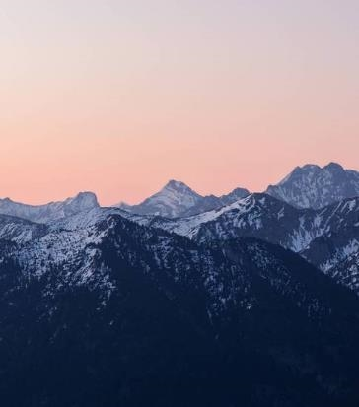
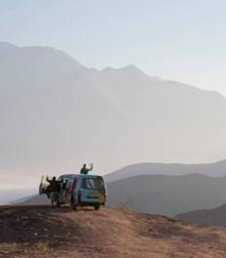

5. “Cartilla de derecho laboral individual”
5.1 ¿Cuáles son los elementos que dan origen a un “contrato de trabajo”?
Prestación personal del servicio
Subordinación o dependencia
Remuneración o salario
5.2 Para que sean reconocidos los derechos laborales ¿debo tener siempre un contrato de trabajo por escrito?
Si porqué el contrato de trabajo certifica la vinculación a la empresa y las obligaciones y derechos por las dos partes.

Slide 9
5.
5.5 ¿Cuáles son las prestaciones económicas y sociales a que tiene derecho con un “contrato de trabajo”?
Salario mínimo legal vigente:
Aportes de seguridad social (salud, pensión, riesgos laborales)
Prestaciones sociales (prima de servicios, cesantias, e intereses
5.3 ¿Cuáles son los elementos que dan origen a un “contrato de trabajo”?
Si, porqué según el articulo 12A , se puede pactar en dinero y en especie qué no supere el qué está en el 30%
5.4 ¿Su jefe le puede cambiar las condiciones de su contrato de trabajo después de firmado?
No, porqué ya está pactado las obligaciones qué el trabajador tiene por escrito.

Slide 10
Table
5.6 Seleccione en el grupo de trabajo, dos casos que conozcan o hayan escuchado, en los cuales se evidencie violación de los derechos laborales, y explique en detalle, ¿qué derechos se están violando y por qué?
EJ 1: Una empleada de servicio trabaja en una casa gana el mínimo 1.160.000 diariamente va a trabajar a la casa realiza todos los oficios de ella hace desayuno, almuerzo, comida y el día de descanso es el domingo. Pero este trabajo no incluye seguridad social, ahí ya se le está vulnerando un derecho.
EJ 2: En un cinema se trabajan 8horas diarias con 1 día entre semana de descanso cómo el contrato es el mínimo más prestaciones con todo de ley. Pero el trato de los administradores de este es grosero y cansan a las personas muy rápido a veces les hacen pagar si se les daña 1 pan, toda la bolsa. Si falta una salchicha lo mismo por lo tanto hay mucho cambio de personal ahí ya hay maltrato laborar desde la forma cómo los tratan.

Slide 11


Gracias Por Ver
Contact Center Y BPO
Sergio Alejandro Quemba Moreno

